Slide 1


МИНИСТЕРСТВО ОБРАЗОВАНИЯ И НАУКИ РОССИЙСКОЙ ФЕДЕРАЦИИ ФГБОУ ВО Северо-Кавказский горно-металлургический институт
(государственный технологический университет)
«Разработка системы кластеризации документов на базе методов машинного обучения»
Выполнил:
Студент группы ИВб 17-1
Кастуев Х.А.
Научный руководитель:
к.т.н., доц. Будаева А.А.

Slide 2
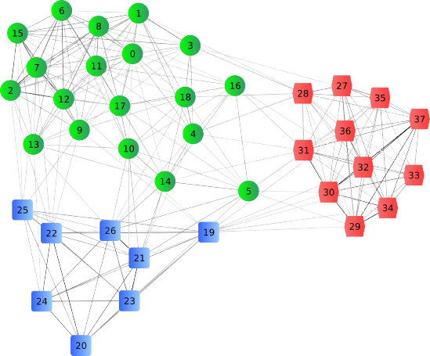
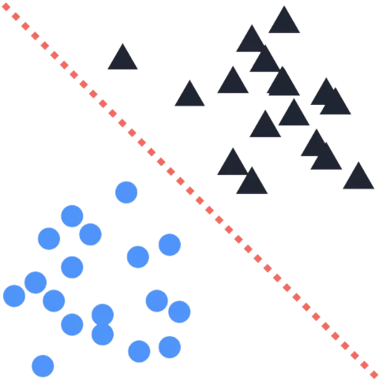
Кластеризация — задача группировки множества объектов на подмножества (кластеры) таким образом, чтобы объекты из одного кластера были более похожи друг на друга, чем на объекты из других кластеров по какому-либо критерию.
Классификация — это система распределения предметов, явлений или понятий какой-нибудь области на классы, разделы и разряды.

Slide 3
Цель:
Создание программного средства, способного кластеризовать и классифицировать различные наборы документов.
Задачи:
Провести аналитический обзор предметной области.
Выбрать математическую модель и метод ее решения
Создать программный комплекс, реализующий выбранную математическую модель
Провести ряд экспериментов, показывающих эффективность разработанного программного комплекса

Slide 4
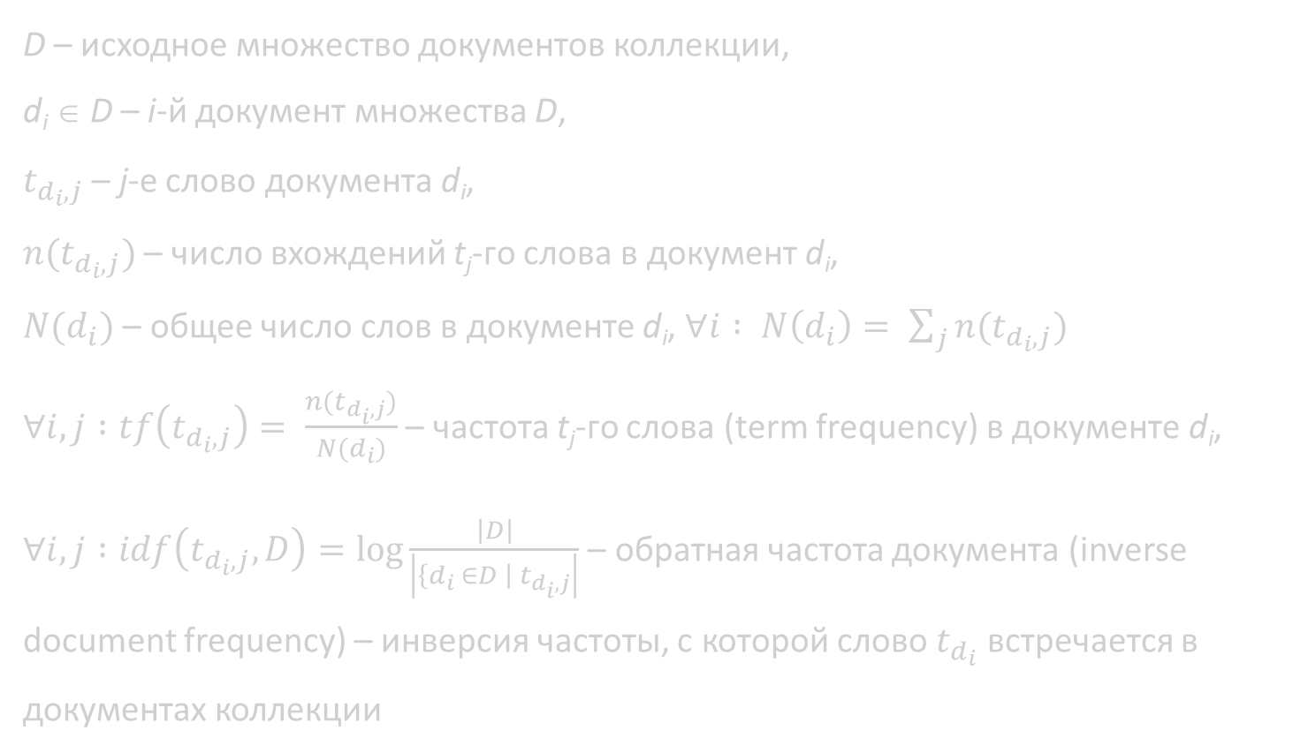
Постановка задачи кластеризации
D – исходное множество документов коллекции,
d_{i} ∈ D – i-й документ множества D,
$t_{d_{i}, j}$ – j-е слово документа d_{i},
$n(t_{d_{i}, j})$ – число вхождений t_{j}-го слова в документ d_{i},
$N(d_{i})$ – общее число слов в документе d_{i}, $∀i : N\left(d_{i}\right)= \sum_{j}{n(t_{d_{i}, j})}$
$∀i,j :tf\left(t_{d_{i}, j}\right)= \frac{n(t_{d_{i}, j})}{N(d_{i})}$ – частота t_{j}-го слова (term frequency) в документе d_{i},
$∀i,j :idf\left(t_{d_{i}, j}, D\right)=log\frac{\left|D\right|}{\left|\left\{d_{i} ∈D \right| t_{d_{i}, j}\right|}$ – обратная частота документа (inverse document frequency) – инверсия частоты, с которой слово $t_{d_{i}}$ встречается в документах коллекции

Slide 5
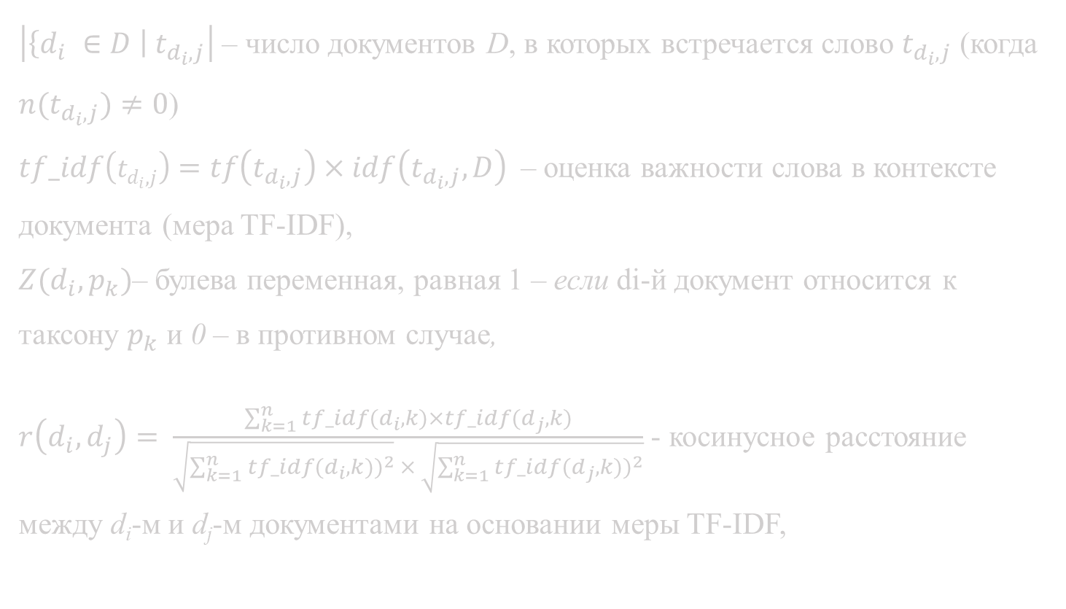
Постановка задачи кластеризации
$\left|\left\{d_{i} ∈D \right| t_{d_{i}, j}\right|$ – число документов D, в которых встречается слово $t_{d_{i}, j}$ (когда $n(t_{d_{i}, j})≠0$)
$tf_idf\left(t_{d_{i}, j}\right)=tf\left(t_{d_{i}, j}\right)×idf\left(t_{d_{i}, j}, D\right)$– оценка важности слова в контексте документа (мера TF-IDF),
$Z(d_{i}, p_{k})$– булева переменная, равная 1 – если di-й документ относится к таксону $p_{k}$ и 0 – в противном случае,
$r\left(d_{i}, d_{j}\right)= \frac{\sum_{k=1}^{n}{tf_idf(d_{i},k)×tf_idf(d_{j},k)}}{\sqrt{\sum_{k=1}^{n}{{tf_idf(d_{i},k))}^{2}}} × \sqrt{\sum_{k=1}^{n}{{tf_idf(d_{j},k))}^{2}}}}$ - косинусное расстояние между d_{i}-м и d_{j}-м документами на основании меры TF-IDF,

Slide 6
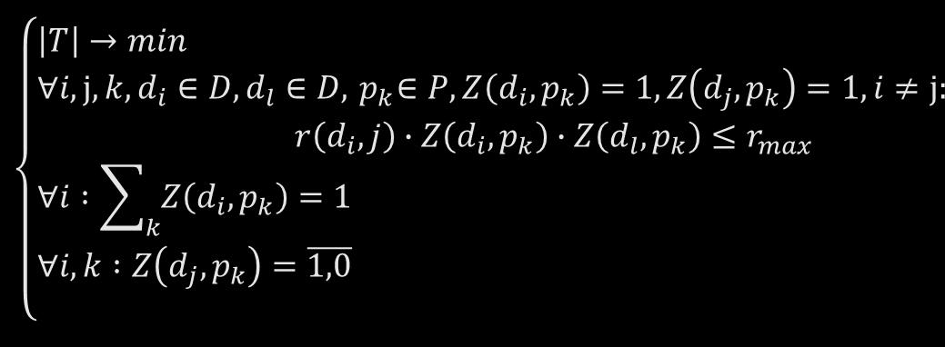
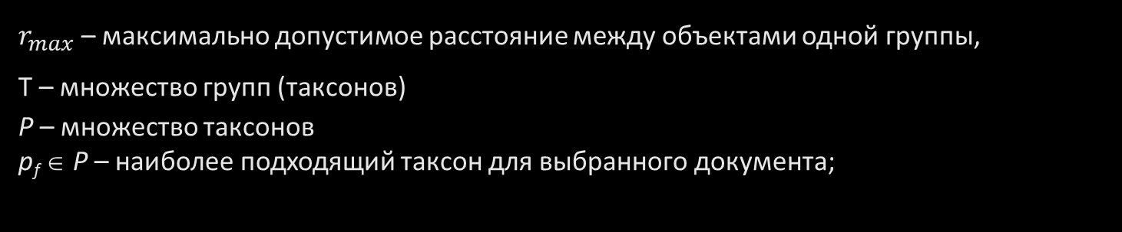
Постановка задачи кластеризации
$r_{max}$ – максимально допустимое расстояние между объектами одной группы,
T – множество групп (таксонов)
P – множество таксонов
p_{f} ∈ P – наиболее подходящий таксон для выбранного документа;
$$\left\{\begin{aligned}& \\ &\left|T\right|→min \\ &∀i,j,k,d_{i}∈D,d_{l}∈D,{ p}_{k}∈P, Z\left(d_{i}, p_{k}\right)=1,Z\left(d_{j}, p_{k}\right)=1, i≠j: \\ & r\left(d_{i},j\right)∙Z\left(d_{i}, p_{k}\right)∙Z\left(d_{l}, p_{k}\right)≤r_{max} \\ &∀i :\sum_{k}{Z\left(d_{i}, p_{k}\right)=1} \\ &∀i,k :Z\left(d_{j}, p_{k}\right)=\overline{1,0} \\ \end{aligned} \right.$$
(1)
Цель – разбить документы множества на минимальное число групп, при ограничении на максимально допустимое расстояние между документами одной группы.

Slide 7
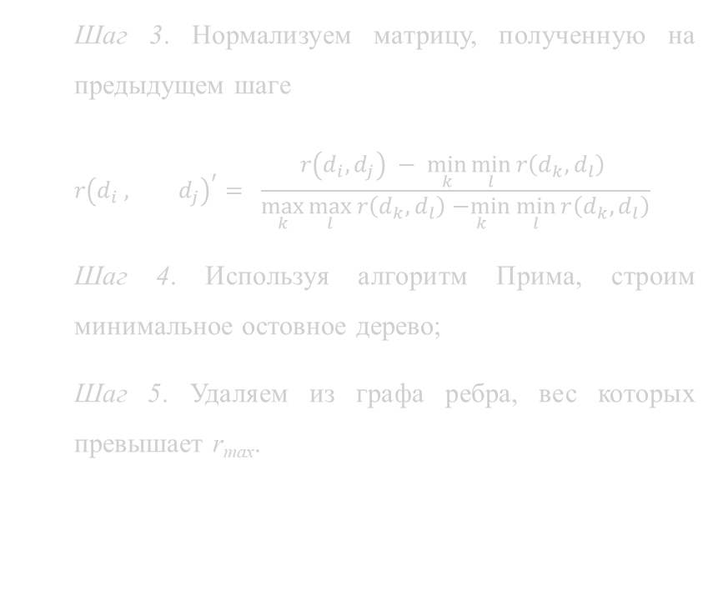
Алгоритм кластеризации
Шаг 1. Готовим данные к обработке:
Шаг 1.1. Считать содержимое всех файлов;
Шаг 1.2. Объединить слова в единый список (словарь);
Шаг 1.3. Удалить слова, которые не несут смысловой нагрузки;
Шаг 1.4. Получить основу каждого слова
Шаг 2. Строим матрицу схожести документов, используя выбранную меру расстояния и TF-IDF
Шаг 3. Нормализуем матрицу, полученную на предыдущем шаге
$${r\left(d_{i} , d_{j}\right)}^{′}= \frac{r\left(d_{i},d_{j}\right) − \min_{k}\min_{l}{r\left(d_{k},d_{l}\right)} }{\max_{k}\max_{l}{r\left(d_{k},d_{l}\right)}\underset{k}{−min}\min_{l}{r\left(d_{k},d_{l}\right)}}$$
Шаг 4. Используя алгоритм Прима, строим минимальное остовное дерево;
Шаг 5. Удаляем из графа ребра, вес которых превышает r_{max}.

Slide 8
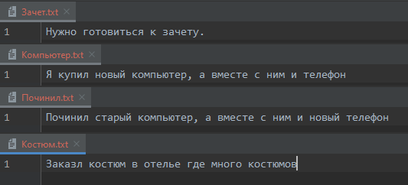
Пример решения кластеризации

Slide 9
Пример решения кластеризации
Шаг 1. Готовим данные к обработке:
вмест | готов | заказл | зачет | компьютер
костюм | куп | мног | нов | нужн
отел | перенесл | почин | стар | телефон

Slide 10
Пример решения кластеризации
Шаг 2. Строим матрицу схожести документов;
Шаг 3. Нормализуем полученную на предыдущем шаге матрицу
 | Зачет.txt | Компьютер.txt | Костюм.txt | Починил.txt
Зачет.txt | 0 | 0.86 | 1 | 0.98
Компьютер.txt | 0.86 | 2.22E-16 | 1 | 0.76
Костюм.txt | 1 | 1 | 0 | 1
Починил.txt | 0.98 | 0.76 | 1 | 0
 | Зачет.txt | Компьютер.txt | Костюм.txt | Починил.txt
Зачет.txt | 0 | 0.86 | 1 | 0.98
Компьютер.txt | 0.86 | 0 | 1 | 0.76
Костюм.txt | 1 | 1 | 0 | 1
Починил.txt | 0.98 | 0.76 | 1 | 0

Slide 11
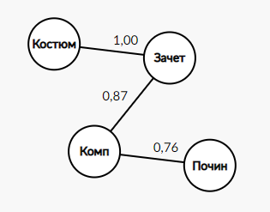
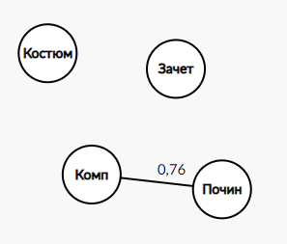
Пример решения кластеризации
Шаг 4. Используя алгоритм Прима, строим минимальное остовное дерево;
Шаг 5. Удаляем из графа ребра, вес которых превышает r_{max.}

Slide 12
Пример решения кластеризации
Результат:
Группа №1:
Зачет.txt
Группа №2:
Костюм.txt
Группа №3:
Компьютер.txt, Починил.txt

Slide 13
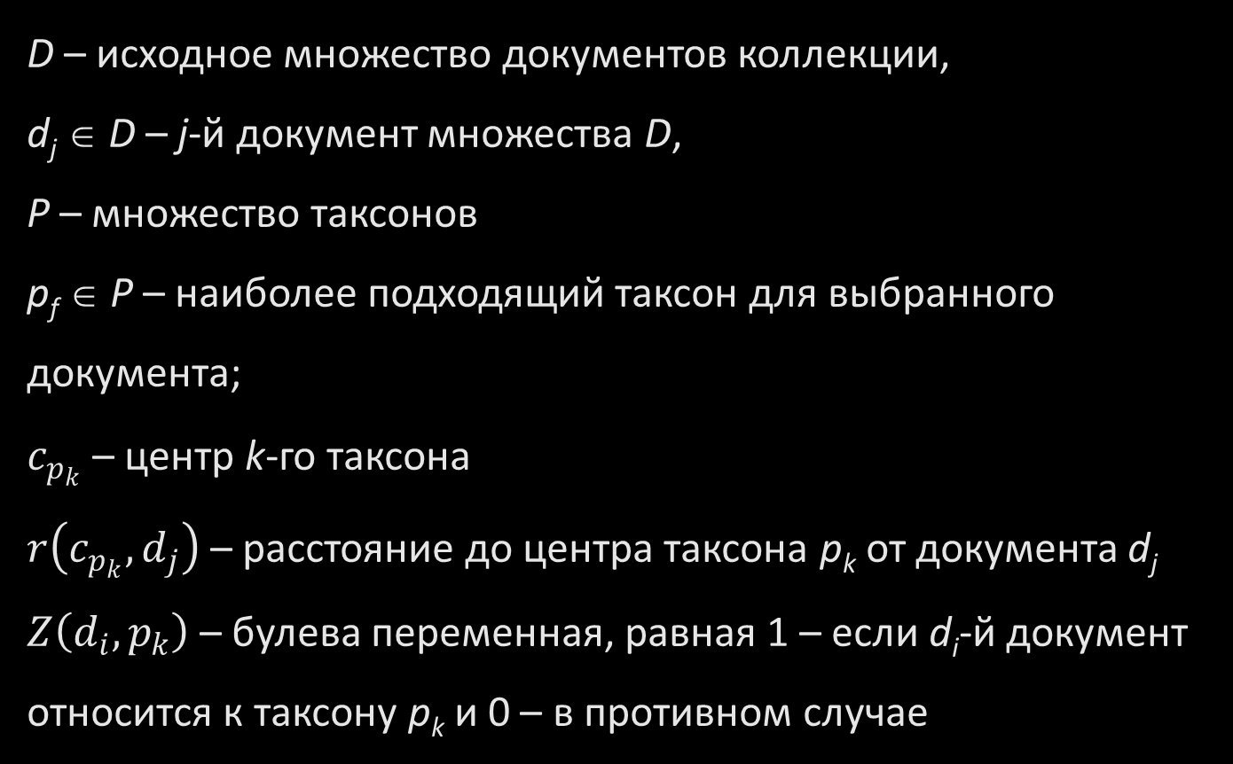
Постановка задачи классификации
D – исходное множество документов коллекции,
d_{j} ∈ D – j-й документ множества D,
P – множество таксонов
p_{f} ∈ P – наиболее подходящий таксон для выбранного документа;
$c_{p_{k}}$ – центр k-го таксона
$r\left(c_{p_{k}},d_{j}\right)$ – расстояние до центра таксона p_{k} от документа d_{j}
$Z\left(d_{i}, p_{k}\right)$ – булева переменная, равная 1 – если d_{i}-й документ относится к таксону p_{k} и 0 – в противном случае

Slide 14
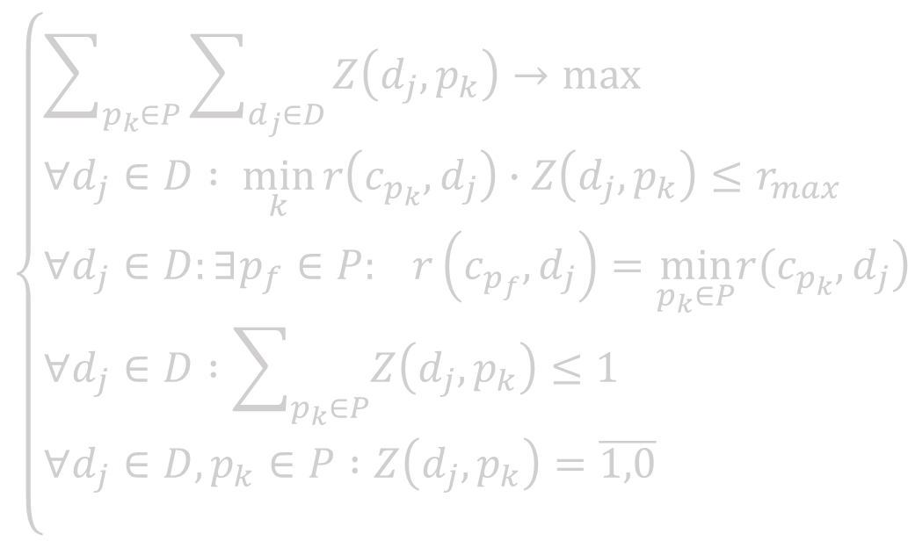
Постановка задачи классификации
$$\left\{\begin{aligned}& \\ &\sum_{p_{k}∈P}{\sum_{d_{j}∈D}{Z\left(d_{j}, p_{k}\right)}}→\max{ } \\ &∀d_{j}∈D : \min_{k}{r\left(c_{p_{k}},d_{j}\right)∙Z\left(d_{j}, p_{k}\right)}≤r_{max} \\ &∀d_{j}∈D:∃p_{f}∈P: r\left(c_{p_{f}},d_{j}\right)=\min_{p_{k}∈P}\left.r(c_{p_{k}},d_{j}\right) \\ &∀d_{j}∈D :\sum_{p_{k}∈P}{Z\left(d_{j}, p_{k}\right)≤1} \\ &∀d_{j}∈D,p_{k}∈P :Z\left(d_{j}, p_{k}\right)=\overline{1,0} \\ &\end{aligned}\right.$$
(2)
Цель – требуется классифицировать максимальное число документов так, что расстояние между документом и выбранным таксоном не превышало заданного ограничения.

Slide 15
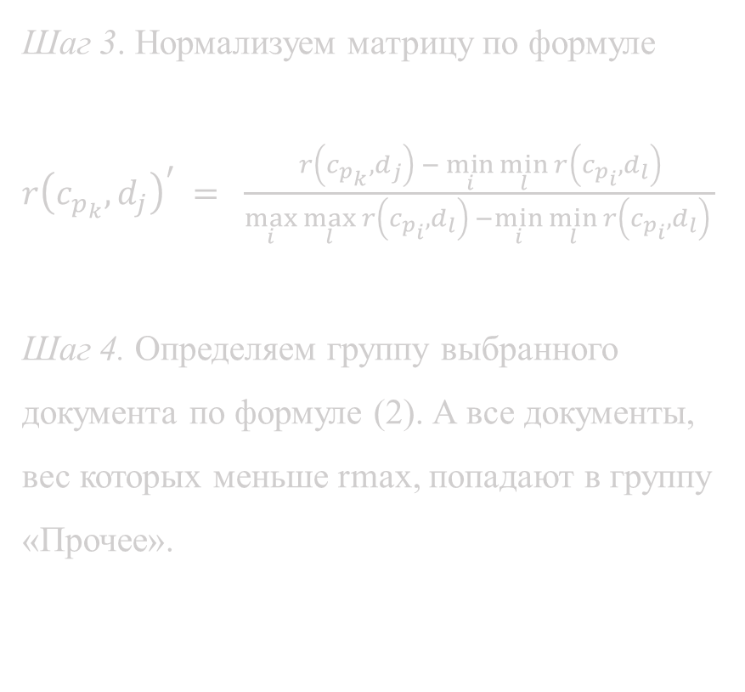
Алгоритм классификации
Шаг 1. Готовим данные к обработке:
Шаг 1.1. Считать содержимое файла классов;
Шаг 1.2. Объединить ключевые слова в единый список (словарь);
Шаг 1.3. Считать содержимое файлов;
Шаг 1.4. Получить основу каждого слова
Шаг 2. Строим матрицу, у который по горизонтали классы и файлы, по вертикали количество повторений слов документа, входящих в словарь;
Шаг 3. Нормализуем матрицу по формуле
${r\left(c_{p_{k}},d_{j}\right)}^{′} = \frac{r\left(c_{p_{k}},d_{j}\right) − \min_{i}\min_{l}{r\left(c_{p_{i}},d_{l}\right)}}{\max_{i}\max_{l}{r\left(c_{p_{i}},d_{l}\right)}{−}\min_{i}\min_{l}{r\left(c_{p_{i}},d_{l}\right)} }$
Шаг 4. Определяем группу выбранного документа по формуле (2). А все документы, вес которых меньше rmax, попадают в группу «Прочее».

Slide 16
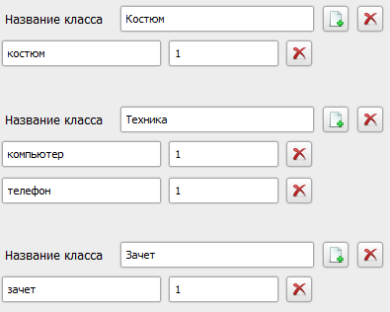
Пример решения классификации

Slide 17
Пример решения классификации
Шаг 1. Готовим данные к обработке:
Шаг 1.1. Считать содержимое файла классов;
Шаг 1.2. Объединить ключевые слова в единый список (словарь);
Шаг 1.3. Считать содержимое файлов;
Шаг 1.4. Получить основу каждого слова;
Проделав эти действия получаем словарь, состоящий из 4 слов следующего вида: зачет, компьютер, костюм, телефон;

Slide 18
Пример решения классификации
Шаг 2. Строим матрицу, у который по горизонтали классы и файлы, по вертикали количество повторений слов, входящих в словарь
Шаг 3. Нормализуем матрицу;
 | зачет | компьютер | костюм | телефон
Группа «Костюм» | 0 | 0 | 1 | 0
Группа «Техника» | 0 | 1 | 0 | 1
Группа «Зачет» | 1 | 0 | 0 | 0
Зачет.txt | 2 | 1 | 0 | 0
Компьютер.txt | 1 | 1 | 0 | 1
Костюм.txt | 0 | 0 | 2 | 0
Починил.txt | 0 | 1 | 0 | 1
 | зачет | компьютер | костюм | телефон
Группа «Костюм» | 0 | 0 | 1 | 0
Группа «Техника» | 0 | 1 | 0 | 1
Группа «Зачет» | 1 | 0 | 0 | 0
Зачет.txt | 1 | 0,5 | 0 | 0
Компьютер.txt | 1 | 1 | 0 | 1
Костюм.txt | 0 | 0 | 1 | 0
Починил.txt | 0 | 1 | 0 | 1

Slide 19
Пример решения классификации
Шаг 4. Определяем группу выбранного документа по формуле:
 | Группа «Костюм» | Группа «Техника» | Группа «Зачет»
Зачет.txt | 1 | 0,68 | 0,1
Компьютер.txt | 1 | 0,18 | 0,42
Костюм.txt | 0 | 1 | 1
Починил.txt | 1 | 0 | 1

Slide 20
Пример решения классификации
Результат:
Зачет.txt – Группа «Зачет»
Компьютер.txt - Группа «Техника»
Починил.txt - Группа «Техника»
Костюм.txt - Группа «Костюм»

Slide 21
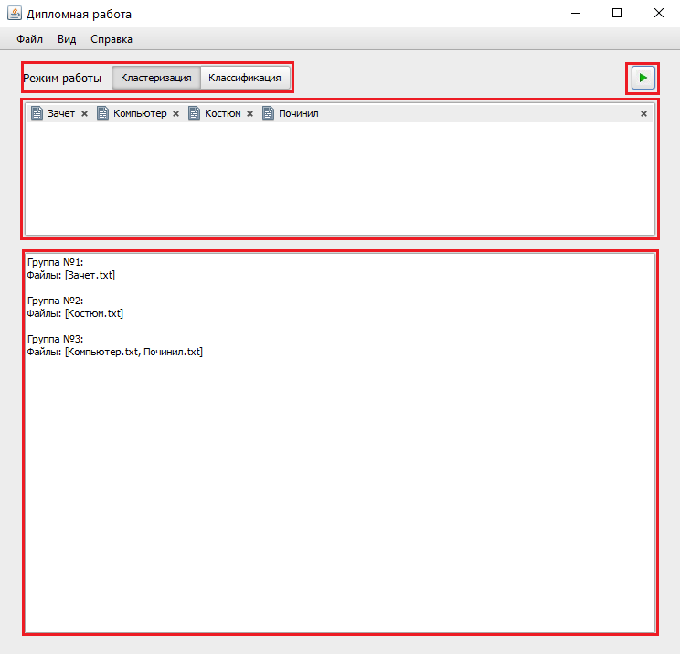
Интерфейс программы: режим «Кластеризация»

Slide 22
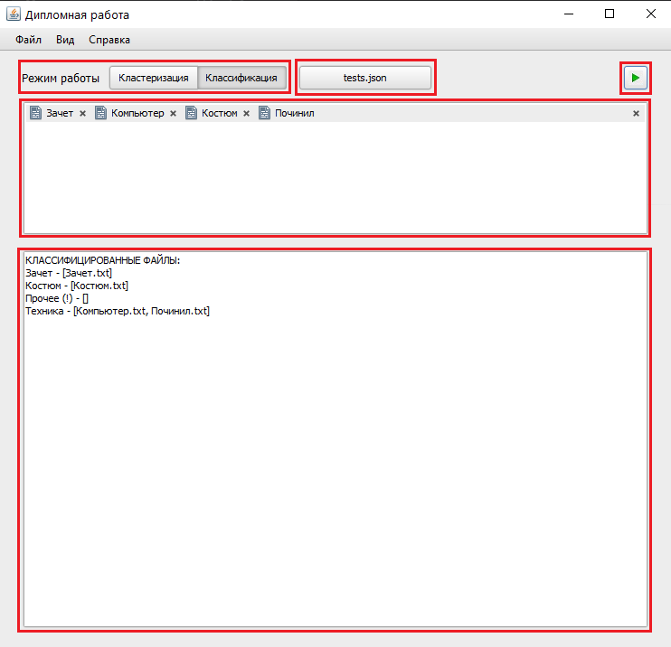
Интерфейс программы: режим «Классификация»

Slide 23
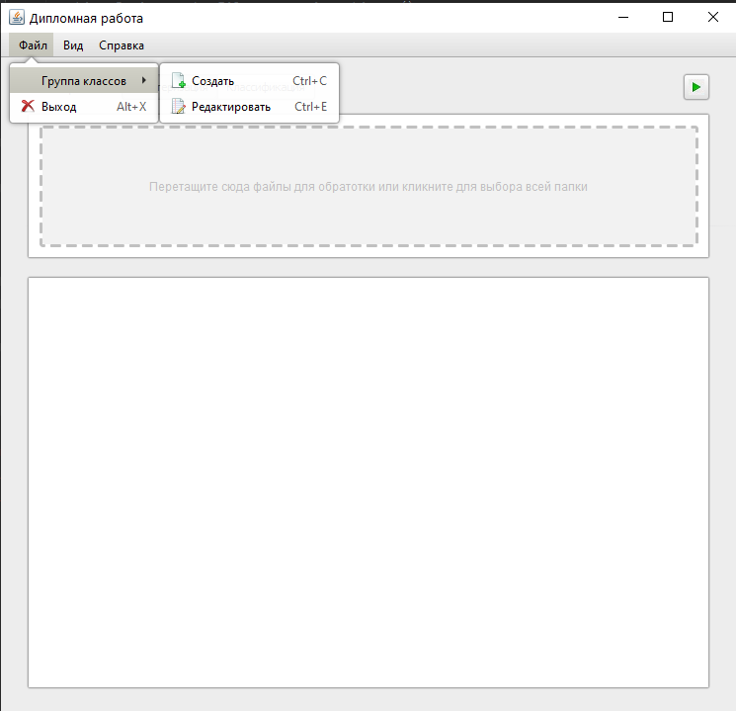
Интерфейс программы: работа с классами

Slide 24
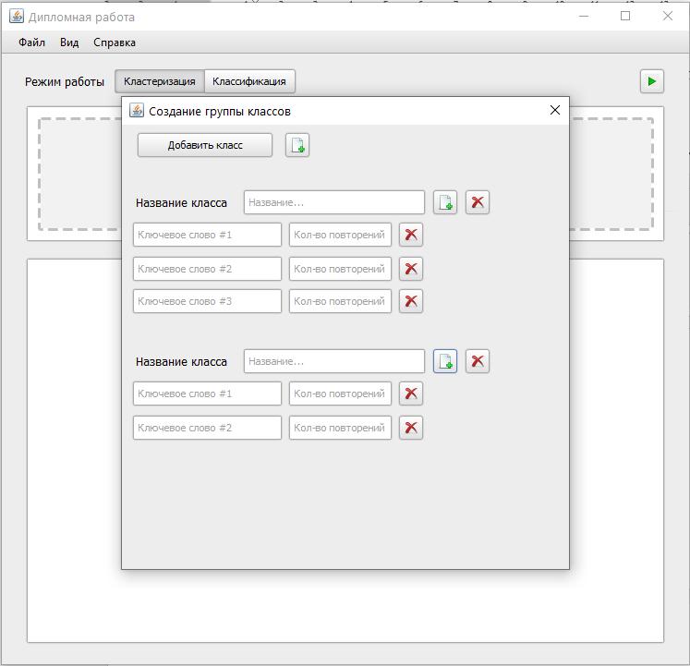
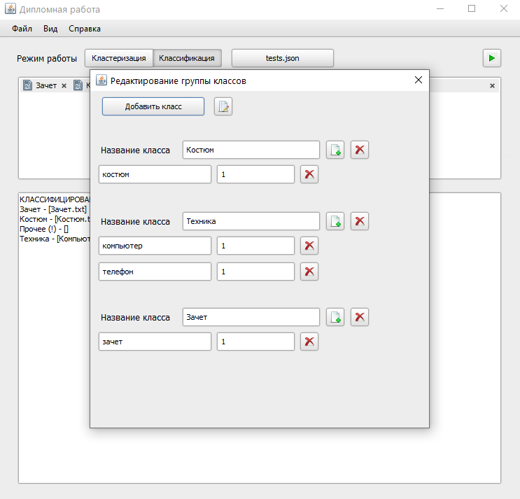
Интерфейс программы: работа с классами

Slide 25
Характеристики ПК
Производитель процессора | AMD
Тип процессора | Ryzen 5 3600
Количество ядер процессора | 6
Баз. такт. частота | 3.59 GHz
Кэш память | 32 МБ
Оперативная память (RAM) | 16 Гб
Тип памяти | DDR4
Производитель видеокарты | NVIDIA
Графический контроллер | GeForce RTX 2060
Жесткий диск (SSD) | 256 ГБ
ОС | Windows 10 PRO (64 bit)

Slide 26
Эксперимент 1
Зависимость времени кластеризации от количества слов в файле

Slide 27
Эксперимент 2
Зависимость времени кластеризации от количества файлов

Slide 28
Эксперимент 3
Зависимость времени классификации от количества слов в файле

Slide 29
Эксперимент 4
Зависимость времени классификации от количества файлов

Slide 30
Спасибо за внимание!

